Slide 1
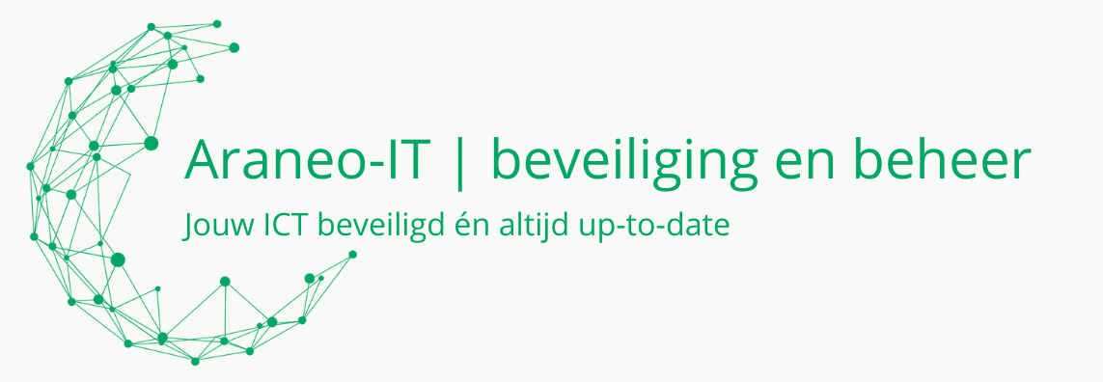

Slide 2
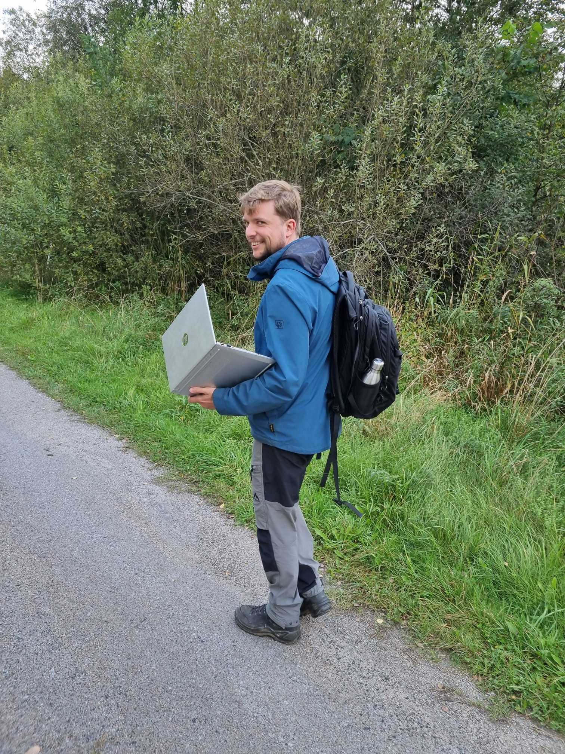

Wie heeft er wel eens een vakantiefoto op social media gezet, voordat je weer thuis bent?
Notes:
Wie plaatst er wel eens een Foto terwijl je nog op vakantie/workation bent?

Slide 3
Wie gebruikt er wel eens hetzelfde wachtwoord voor verschillende accounts?
Notes:
Eerlijk zeggen, wie gebruikt er wel eens hetzelfde wachtwoord voor verschillende accounts?

Slide 4
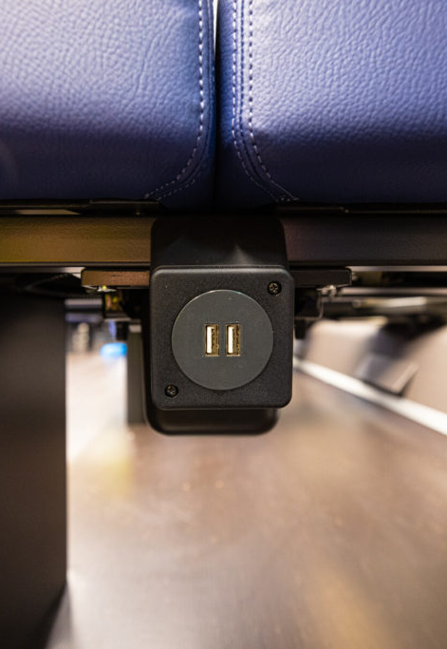
Wie heeft de telefoon wel eens opgeladen aan een openbare usb-poort?
Notes:
Heb jij wel eens je telefoon opgeladen via de USB poorten in de trein/op het vliegveld?

Slide 5
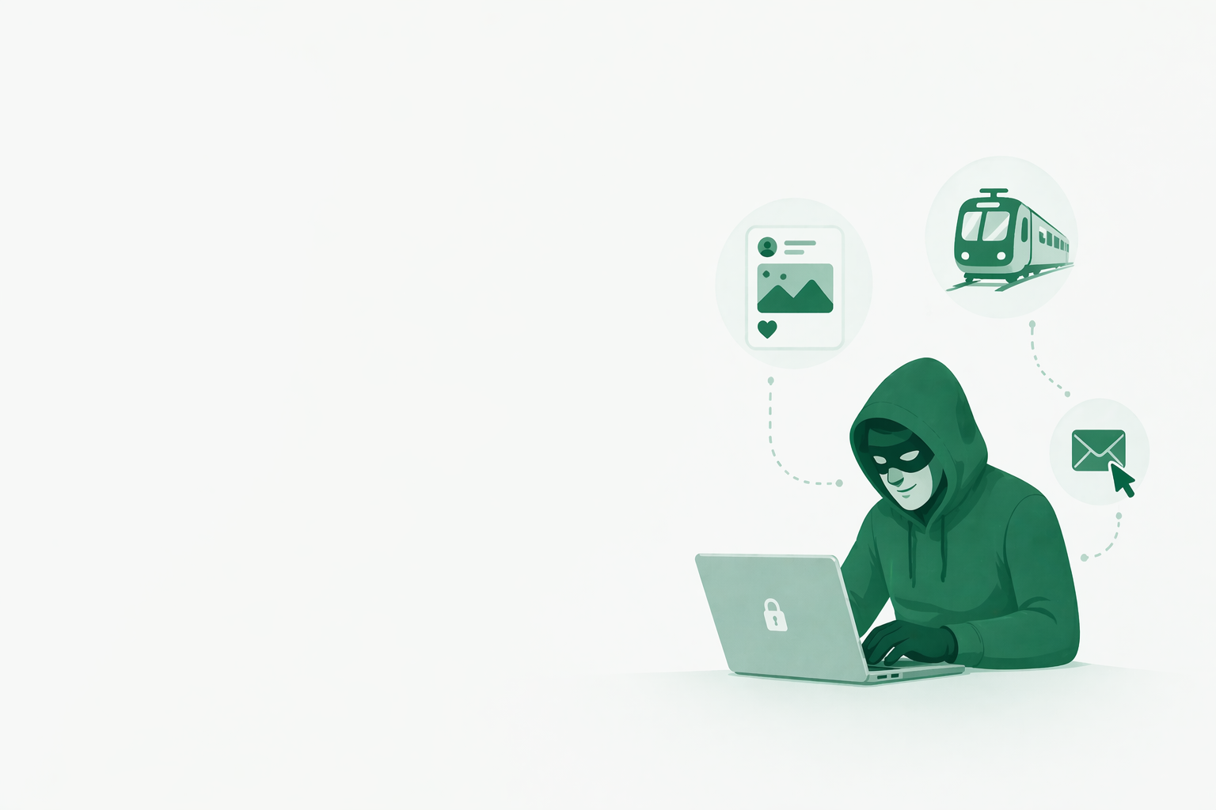
Ons doel
kijken door de ogen van een hacker.
Notes:
We bekijken hoe kleine, dagelijkse handelingen, zoals een post op social media of een snelle klik in de trein, de rode loper kunnen uitrollen voor ongewenste gasten

Slide 6

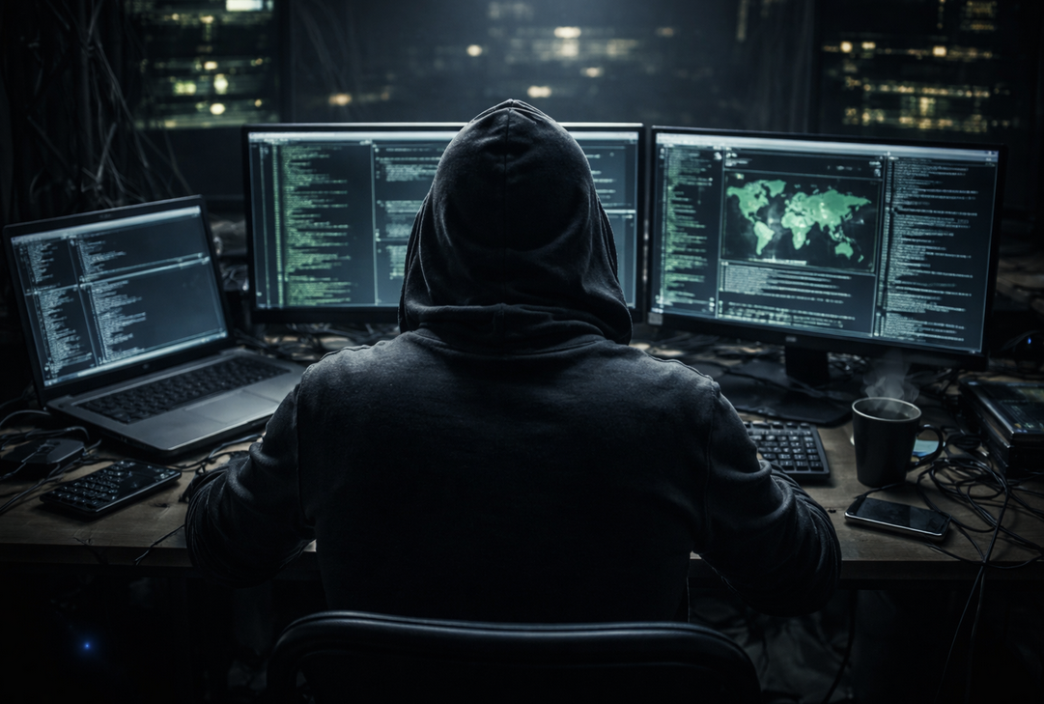
Typische hacker
Notes:
Laten we ons allemaal even een hacker voorstellen. Grote kans dat je denkt aan een nerdachtig figuur in een donkere kamer met meerdere beeldschermen en een hoodie die kijkt naar matrix achtige tekens.
Niets is minder waar.

Slide 7
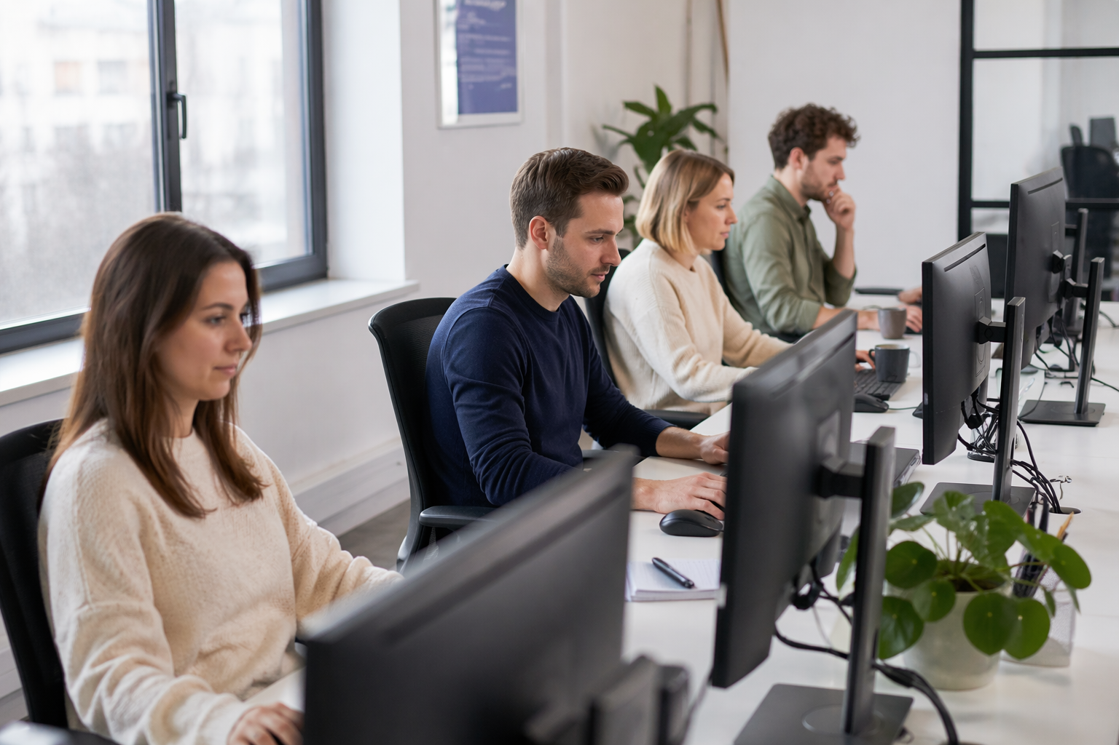
Notes:
Een hacker is tegenwoordig vaker een soort van luie psycholoog.
Iemand die weet hoe het brein werkt en wanneer mensen op hun zwakst zijn.

Slide 8
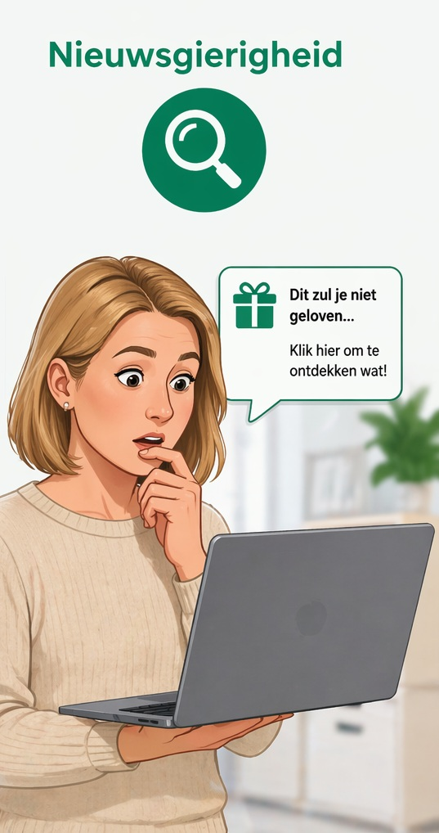
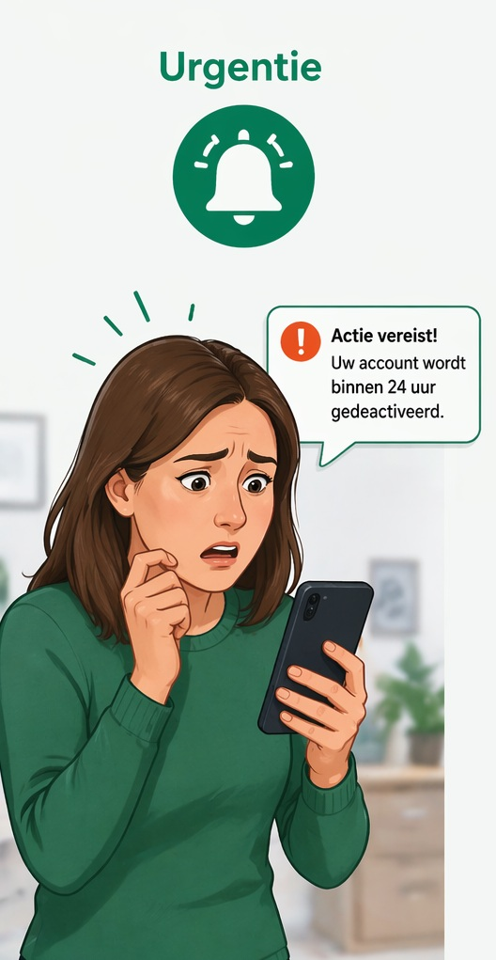
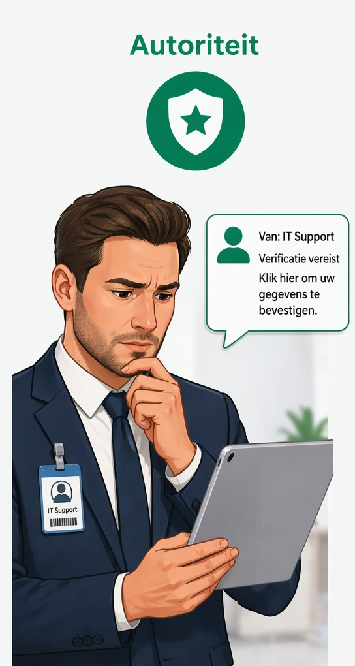
Emotie
Drie emoties om aan te spreken
Notes:
Urgentie: "Uw bankpas blokkeert over 2 uur!" (Snel handelen = niet nadenken).
Autoriteit: "Ik ben van de IT-afdeling, ik heb even je inlogcode nodig voor een update."
Nieuwsgierigheid/Verleiding: "Bekijk hier de gelekte salarissen van 2024.zip" of "Je hebt een pakketje gemist."

Slide 9
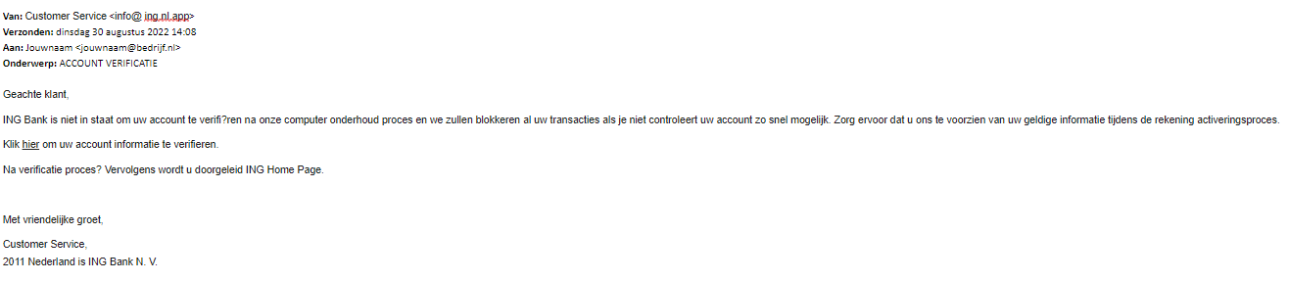
Voorbeeld
Notes:
Mailadres
Onderwerp
Veel type fouten

Slide 10
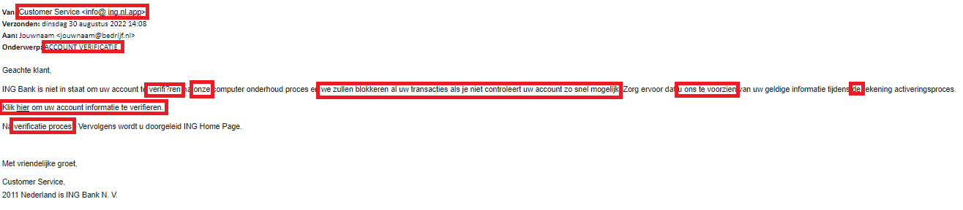
Voorbeeld

Slide 11
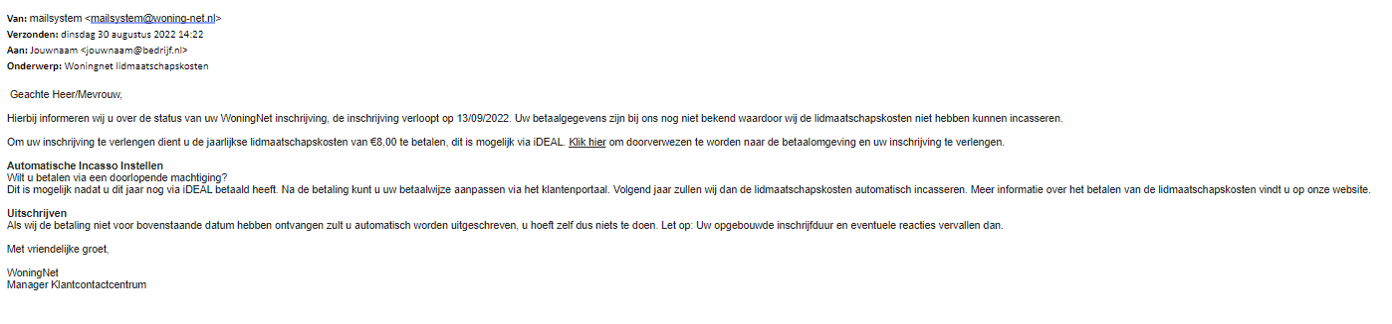
Voorbeeld
Notes:
Mailadres
Woningnet lidmaatschapskosten
Generieke aanhef

Slide 12
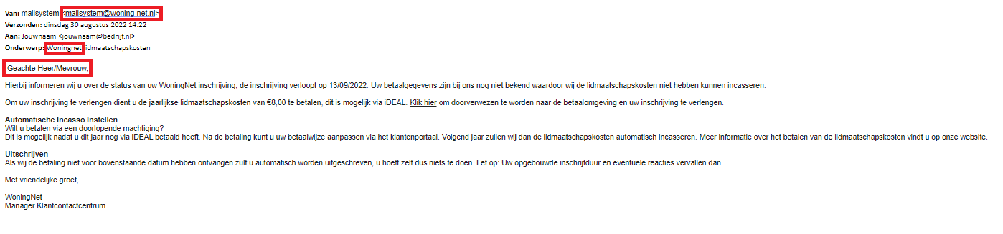
Voorbeeld

Slide 13
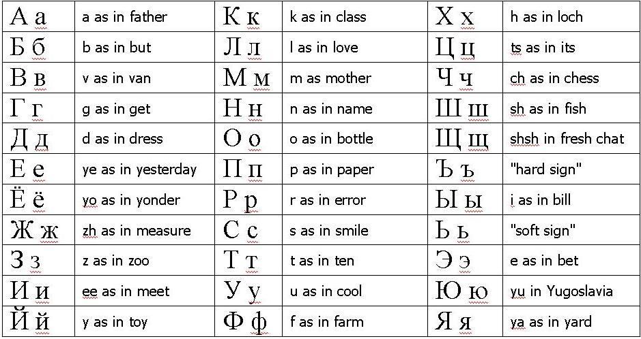
Digitaal alfabet
U+0061 = a
U+0430 = а
U+0065 = e
U+0435 = е

Slide 14
Scenario één
Situatie:
Je bent op vakantie en wilt iedereen laten weten dat je alleen bereikbaar bent voor een kokosnoot gevuld met een tropisch drankje en een parapluutje.
Je maakt een foto op het strand met de zee op de achtergrond en gooit deze op LinkedIn, Facebook en Instagram!
Notes:
Iedereen krijgt even 3 minuten om na te denken hoe we een socialmedia post over vakantie kunnen misbruiken als hacker
1. Locatiebepaling via metadata
Foto’s kunnen GPS gegevens bevatten. Daarmee weet iemand exact waar je bent of was.
2. Afwezigheid bevestigen
“2 weken Bali” = jouw huis of kantoor is waarschijnlijk leeg.
3. Tijdzone en bereikbaarheid inschatten
Aanvallers weten wanneer je slaapt of minder alert bent voor phishing.
4. Social engineering context bouwen
Ze zien waar je zit, met wie, en kunnen overtuigende mails sturen (“Hoe is Bali? Even dit tekenen…”).
5. Bedrijfsinformatie op schermen
Laptop op de foto? Vaak zijn dashboards, namen of systemen zichtbaar.
6. Wifi netwerken achterhalen
Soms zie je SSID’s of netwerknamen op schermen of in captions.
7. Badge of pasjes zichtbaar
Naam, functie of bedrijf kan op een pasje staan.
8. Apparatuur inventariseren
Welke laptop, telefoon of tools je gebruikt helpt bij gerichte aanvallen.
9. Achtergrond details analyseren
Whiteboards, notities of documenten kunnen gevoelige info bevatten.
10. Collega’s of partners identificeren
Gezichten en namen helpen bij spear phishing of CEO fraude.
11. Gewoontes en patronen leren
Werk je vaak vanuit cafés? Dan is er meer kans op onveilige netwerken.
12. Deepfake of identiteitsmisbruik
Gezichten en stemmateriaal uit video’s kunnen later misbruikt worden.
13. Toegang tot accounts via hints
Denk aan zichtbare notificaties, e mailadressen of usernames.
14. Fysieke beveiliging inschatten
Zie je sleutels, sloten, of werkplekken? Dat geeft inzicht in beveiliging.
15. Vertrouwen opbouwen voor latere aanval
Aanvallers volgen je eerst passief en slaan later toe met een gerichte actie.

Slide 15
Scenario één opdracht
Opdracht:
Hoe zou jij de kennis dat iemand op vakantie is kunnen gebruiken?
Notes:
Iedereen krijgt even 3 minuten om na te denken hoe we een socialmedia post over vakantie kunnen misbruiken als hacker
1. Locatiebepaling via metadata
Foto’s kunnen GPS gegevens bevatten. Daarmee weet iemand exact waar je bent of was.
2. Afwezigheid bevestigen
“2 weken Bali” = jouw huis of kantoor is waarschijnlijk leeg.
3. Tijdzone en bereikbaarheid inschatten
Aanvallers weten wanneer je slaapt of minder alert bent voor phishing.
4. Social engineering context bouwen
Ze zien waar je zit, met wie, en kunnen overtuigende mails sturen (“Hoe is Bali? Even dit tekenen…”).
5. Bedrijfsinformatie op schermen
Laptop op de foto? Vaak zijn dashboards, namen of systemen zichtbaar.
6. Wifi netwerken achterhalen
Soms zie je SSID’s of netwerknamen op schermen of in captions.
7. Badge of pasjes zichtbaar
Naam, functie of bedrijf kan op een pasje staan.
8. Apparatuur inventariseren
Welke laptop, telefoon of tools je gebruikt helpt bij gerichte aanvallen.
9. Achtergrond details analyseren
Whiteboards, notities of documenten kunnen gevoelige info bevatten.
10. Collega’s of partners identificeren
Gezichten en namen helpen bij spear phishing of CEO fraude.
11. Gewoontes en patronen leren
Werk je vaak vanuit cafés? Dan is er meer kans op onveilige netwerken.
12. Deepfake of identiteitsmisbruik
Gezichten en stemmateriaal uit video’s kunnen later misbruikt worden.
13. Toegang tot accounts via hints
Denk aan zichtbare notificaties, e mailadressen of usernames.
14. Fysieke beveiliging inschatten
Zie je sleutels, sloten, of werkplekken? Dat geeft inzicht in beveiliging.
15. Vertrouwen opbouwen voor latere aanval
Aanvallers volgen je eerst passief en slaan later toe met een gerichte actie.

Slide 16
Scenario twee
Situatie:
Je werkt op kantoor. Op een ochtend staat er iemand bij de ingang die zegt dat hij van “de IT-afdeling” is en een probleem met het netwerk moet oplossen. Hij heeft geen pas, maar vraagt of iemand hem even binnen kan laten.
Opdracht:
Hoe zou jij binnenkomen zonder pas?
Wat zou je zeggen om vertrouwen te winnen?

Slide 17
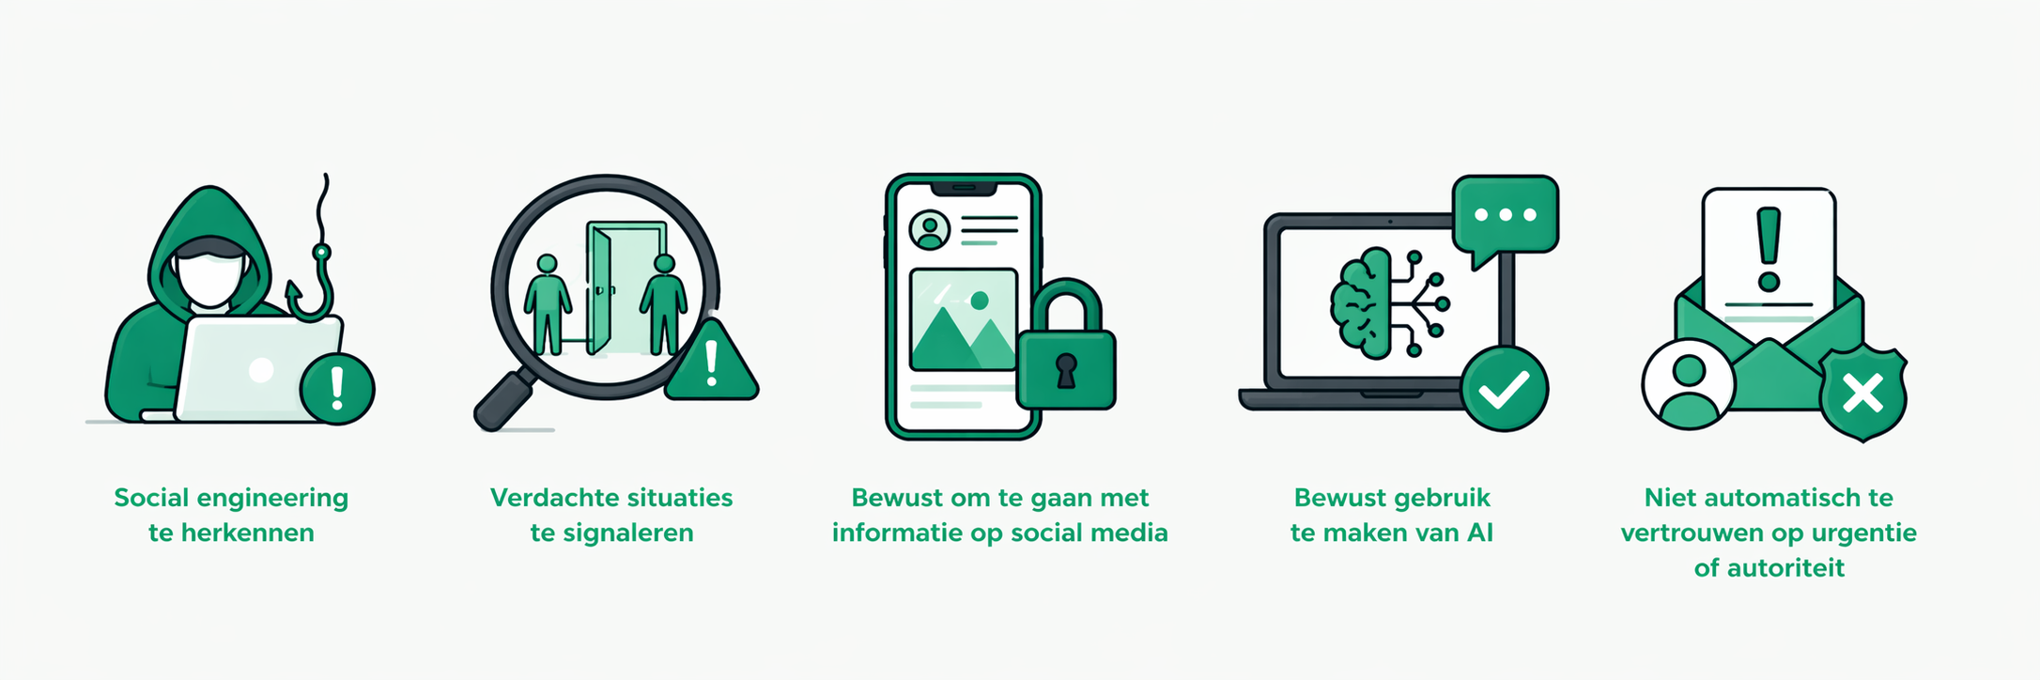
Voorkomen is beter dan genezen
De medewerker:
Notes:
Training om
Social engineering te herkennen
Verdachte situaties te signaleren
Bewust om te gaan met informatie op social media
Bewust gebruik te maken van AI
Niet automatisch te vertrouwen op urgentie of autoriteit

Slide 18
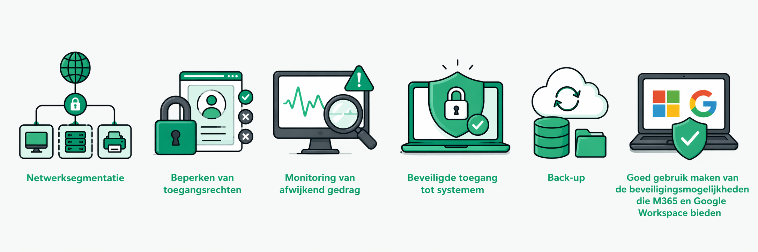
Voorkomen is beter dan genezen
De techniek:
Notes:
Netwerksegmentatie
Beperken van toegangsrechten
Monitoring van afwijkend gedrag
Beveiligde toegang tot systemen
Back-up
Goed gebruik maken van de beveiligingsmogelijkheden die M365 en Google Workspace bieden

Slide 19
DNS check?

